Slide 1
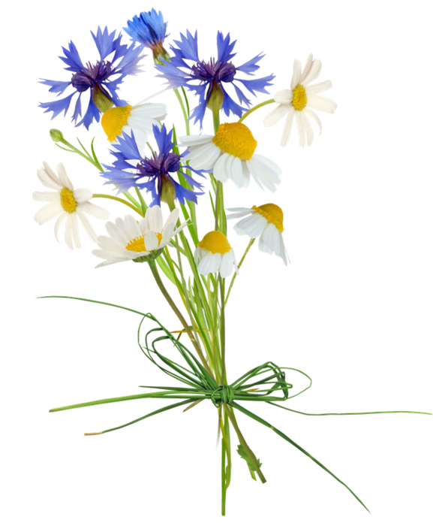
Полевые цветы.
Короткие стихи.

Slide 2
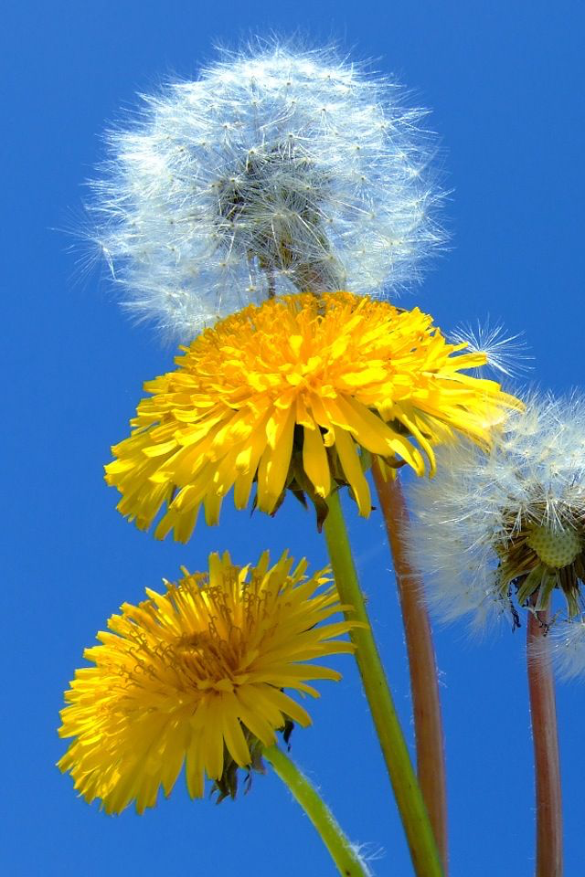
Одуванчик
Носит одуванчик
Желтый сарафанчик.
Подрастет – нарядится
В беленькое платьице.
Лёгкое, воздушное,
Ветерку послушное
(Е. Серова).
Уронило солнце Лучик золотой.
Вырос одуванчик Первый, молодой!
У него чудесный Золотистый цвет,
Он большого солнца
Маленький портрет! (О. Высоцкая)

Slide 3
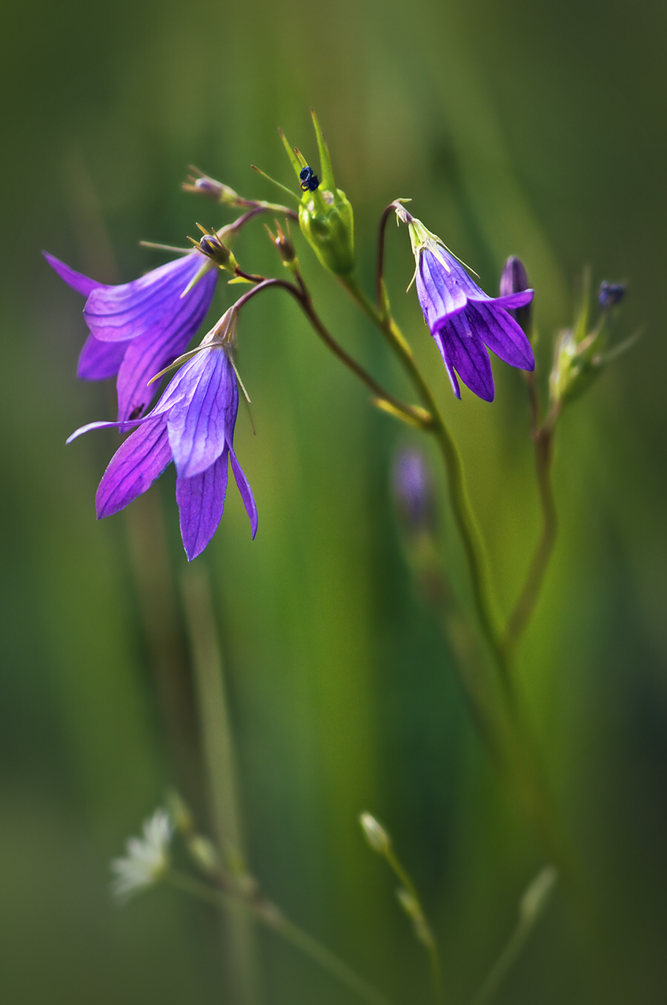
Колокольчик
Колокольчик — синий цвет
Ты открой нам свой секрет,
Почему ты не звенишь,
Хоть головкой шевелишь,
То от ветра клонишься,
То от солнца скроешься (Н. Сергеева).
Н
Колокольчик голубой
Поклонился нам с тобой.
Колокольчики- цветы очень вежливы.
А ты? ( Е. Серова)

Slide 4
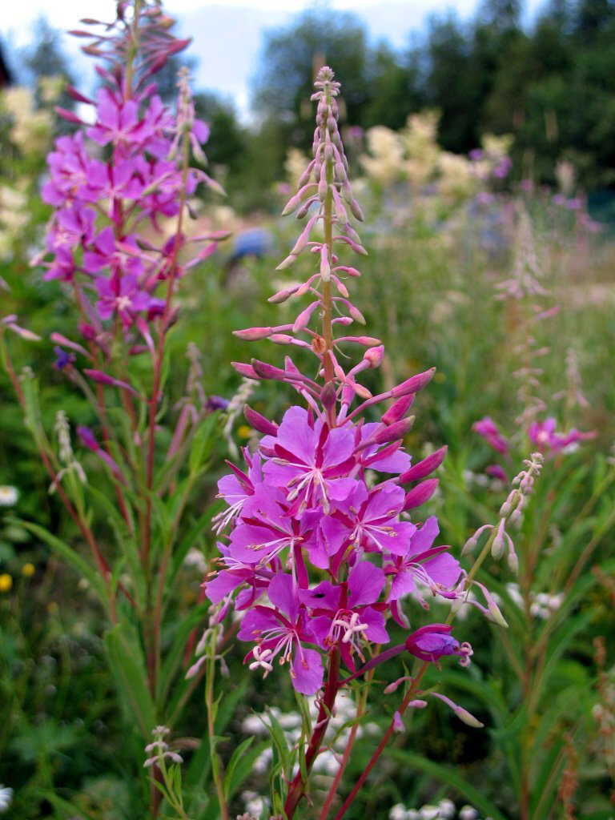
Иван-чай
На полянке невзначай
раскраснелся иван-чай:
«Мой пурпурный цвет, друзья,
обойти никак нельзя!..»
Он раскланялся любезно:
«Чай душистый пить полезно!» (А.Алферова)

Slide 5
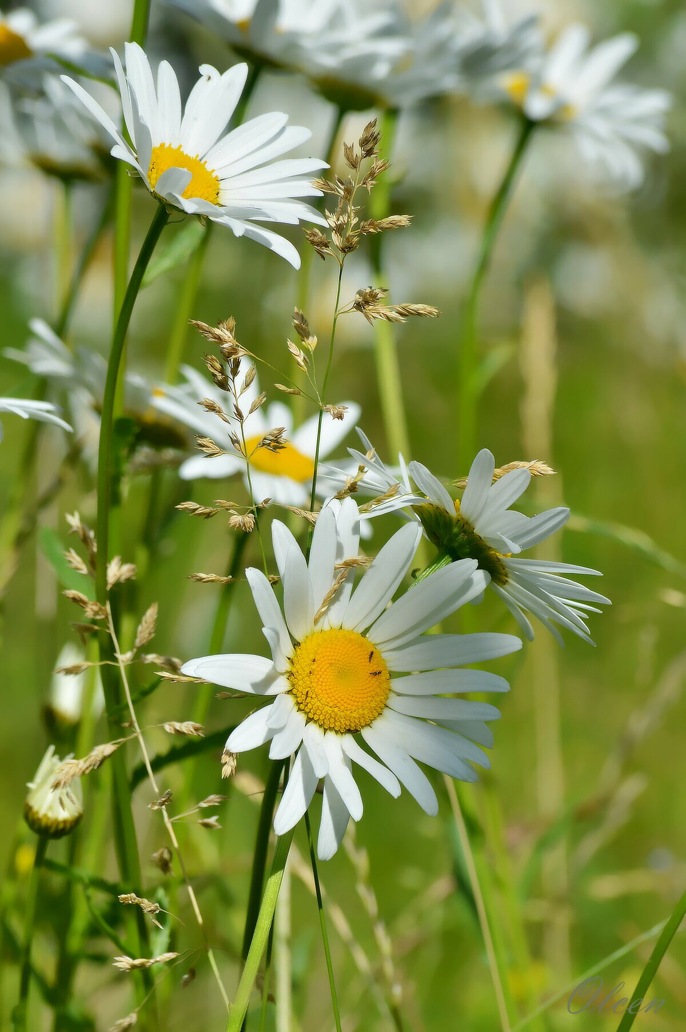
Ромашка
Расцвела в саду ромашка
Лепесточки раз и два…
Все резные кружева.
Настя в садик прибежала
И ромашку увидала,
И захлопала в ладоши:
«Ой, какой же он хороший!
Этот беленький цветочек
Пересадим мы в горшочек».
Мама ласково сказала:
«А в горшочке места мало.
Пусть растет в саду ромашка-
Белоснежная рубашка,
Здесь и солнце, и вода,
Пусть цветет в саду она! ( Л. Некрасова)
Разместились белые ромашки
По лугам среди высоких трав,
Словно кто-то разбросал бумажки,
Солнышки на них нарисовав.
Приглашает колокольчик звонкий
Их собраться в полевой букет,
Но ромашки – хитрые девчонки –<Только улыбаются в ответ.
(Г, Новицкая).

Slide 6
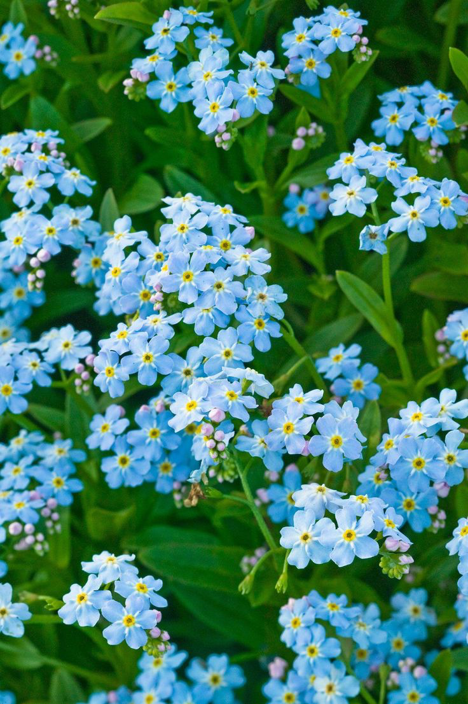
Незабудка
Их видимо-невидимо,
Не сосчитаешь их
!И кто их только выдумал —
Весёлых, голубых?
Должно быть, оторвали
От неба лоскуток,
Чуть-чуть поколдовали
И сделали цветок.
(Е.Серова)

Slide 7
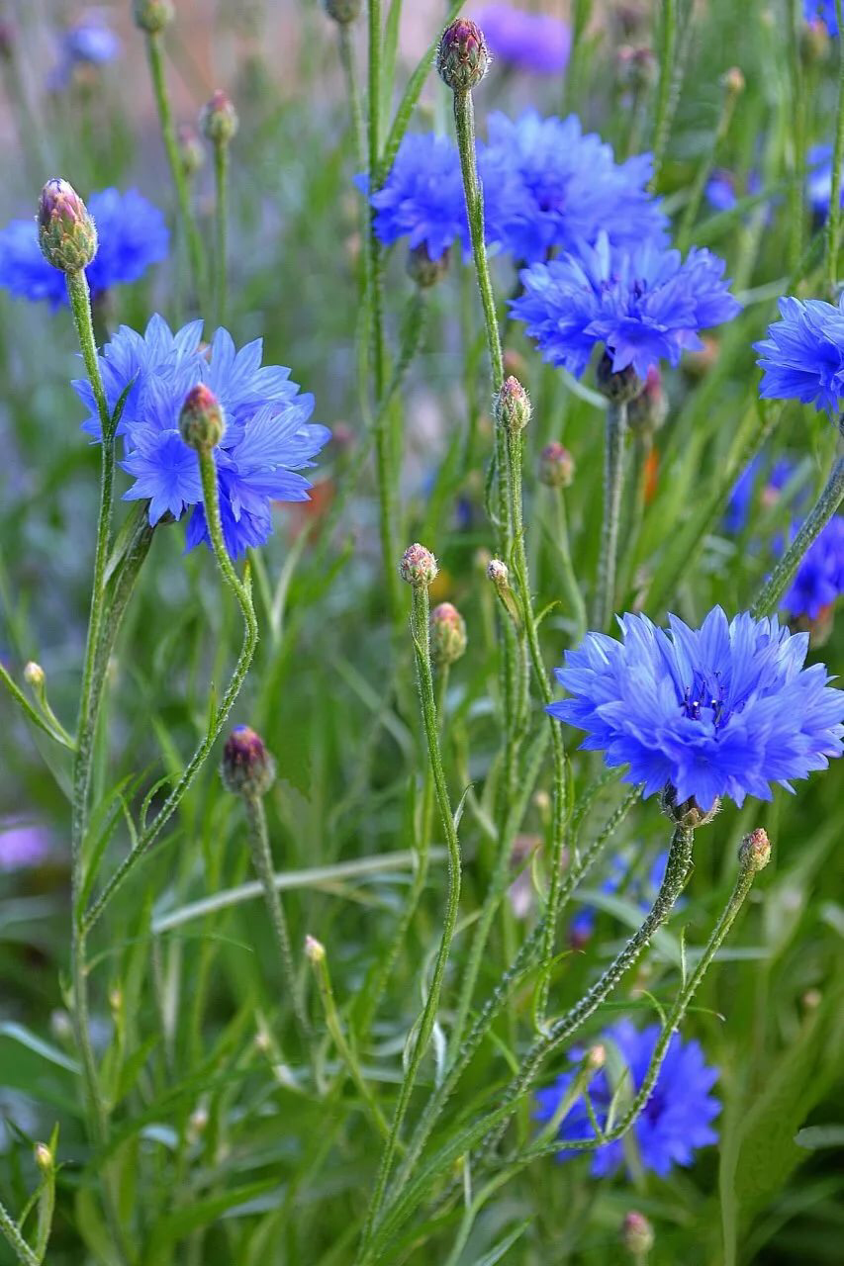
Васильки
Золотое море –спеют колоски,
Среди них гуляют Травы, сорняки.
Царственные, синие среди спелой ржи,
Смелые и сильные,Встали вдоль межи.
Будто опрокинуласьС неба бирюза,
До чего ж красивыесиние глаза.
Синие беретики –взгляды глубоки —Василёчки – цветики,наши васильки. (Т. Тарасова)
Синее небо упало на луг,
Синим-пресиним всё стало вокруг,
На лугу расцвели, у синей реки,
Как синие небо, цветки – васильки. (Н. Маслей)

Slide 8
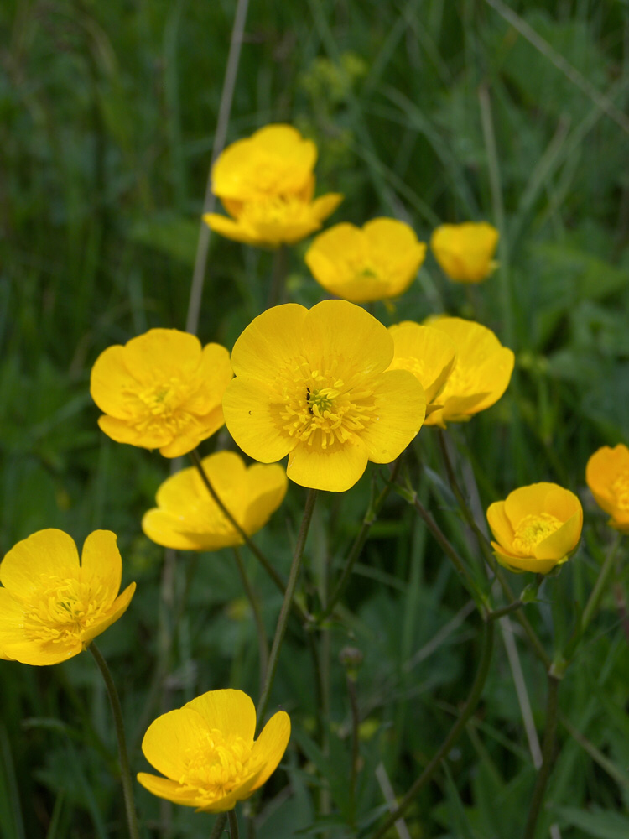
Лютик
Лютики-лютики –Жёлтые салютики
Разлетелись по полям,
Словно парашютики.
Разлетелись по садам
И желтеют тут и там
(А. Алферова).
Звать его нам нечего
Он и так придёт.
Расцветёт доверчиво
Прямо у ворот.
Солнцем налитой
Лютик золотой
(Е. Серова)

